Slide 1
Física Nº3 I Unidad: ONDAS Primero Medio
PROFESOR: ÁNGEL BARRÍA CONTRERAS
Nombre: ………………………………..…..
Fecha : /03/2020

Slide 2
OBJETIVOS
1. Comprender el concepto de onda.
2. Identificar los principales elementos de un tren de ondas.
3. Aplicar conceptos y relaciones matemáticas elementales para la resolución de problemas referidos a las ondas.

Slide 3
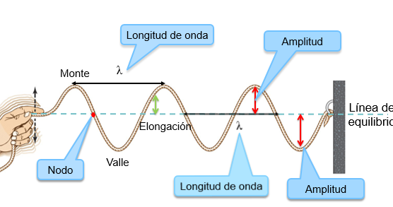
Características de un tren de ondas

Slide 4
DESARROLLO: 1. investiga las siguientes definiciones: a. pulso b. onda c. fuente de propagación d. medio de propagación
Calcula el periodo de oscilación de una partícula de aire ,sabiendo que la longitud de onda es de 2 m y su rapidez de propagación del movimiento vibratorio es de 340 m/s
Determina la longitud de onda de una onda si se sabe que su frecuencia es de 200Hz propagándose en el agua con una rapidez de 1 450 m/s
. En una cuerda larga, unida por un extremo, se propaga una onda con velocidad v = 12 m / s .Este movimiento se repite 40 veces en un segundo. ¿cuál es la longitud de onda asociada a esta perturbación?

Slide 5
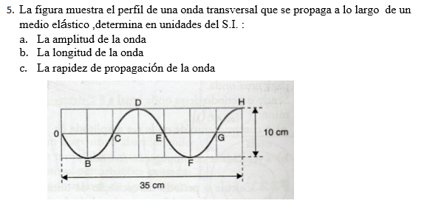

Slide 7
7. Una cuerda de 40 metros de longitud donde viaja una onda oscilando 125 veces en 50segundos. Determina la rapidez de propagación de la onda
8. Un objeto golpea una superficie líquida generando perturbaciones cuya longitud de onda es de 5 cm propagándose con una rapidez de 30 cm/s .
¿Cuál es la frecuencia de las ondas medida en Hz?
9. Del ejercicio anterior, considere : ¿qué ocurrirá con la rapidez de propagación ,la longitud y la frecuencia de la onda si aumenta la amplitud de la vibración?
10. Una onda periódica cuya frecuencia es de 5Hz se propaga en un medio avanzando 80m en 4s. Determine:
a) La rapidez de propagación de la onda
b) Su período

Slide 8
SELECCIÓN MULTIPLE. 1. En ciertas ondas transversales la velocidad de propagación es inversamente proporcional a la densidad del medio elástico en que se propagan. Si en el fenómeno de refracción su frecuencia permanece constante, al pasar a un medio menos denso, se espera A) la misma longitud de onda. B ) un periodo mayor. C) una longitud de onda menor. D) un periodo menor. E) una longitud de onda mayor.

Slide 9
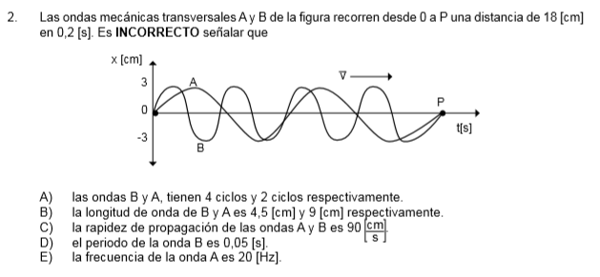

Slide 10
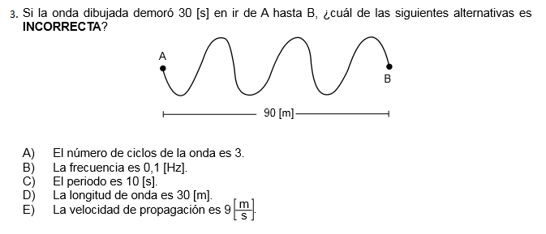

Slide 11
4. Una onda es una propagación de:
velocidad B. Energía C. Materia D. Fuerza E. Ninguna de la anteriores
“… es la máxima distancia que alcanza una partícula del medio por el que se propaga una onda, respecto de la posición de equilibrio”. Este enunciado corresponde a la definición de
amplitud B. período C. velocidad de propagación D. longitud de onda E. Frecuencia
Una persona posee un instrumento que puede golpear el agua 4 veces en 2 segundos ¿Cuál es la frecuencia en Hertz?
A. 0,5 Hz B. 0,4 Hz C. 0. 3 Hz D. 0 .2 Hz E. 0.1 Hz

Slide 12
¿Cuál es el valor de su periodo del instrumento del problema anterior?
4 (s) B. 2 (s) C. 0,5 (s) D. 5 (min) E. 1|0 (min)
. En una fiesta los parlantes oscilaron 57600 veces en cuatro horas. ¿ Cuál fue su periodo en segundos?
0,0004 (S) B. 40 (hr) C. 0,25 (s) D. 25 (s) E. 40 (s)
. Considere un péndulo cuya frecuencia es de 2(hz) ¿Este péndulo es más largo o más corto que uno de periodo 5 (s)?
más largo B. iguales C. más corto D. No se puede saber E. N.A.

Slide 13
COMENTARIO
Estimado estudiante, el trabajo propuesto en el siguiente power point, debe ser entregado de acuerdo a lo siguiente:
Primera entrega: viernes 03 de abril, resolución de diapositivas 4, 5, 6, 7.
Segunda entrega: viernes 10 de abril, resolución de diapositivas 8, 9, 10, 11, 12

